Slide 1
Территориальные офисы Казначейства Австралии – история про риски от начала до конца
Марк Силинс
Алматы
24 мая 2023 г.

Slide 2
Содержание презентации
Австралия как федеральное правительство и создание территориальных подразделений Казначейства
Эволюция системы контроля и рисков используя четыре поколения централизованных IT-систем
Ошибки и уроки на будущее

Slide 3
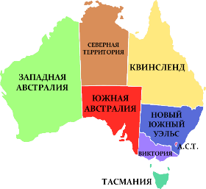
Краткая (европейская) история Австралии
Австралийская столичная территория (АСТ) и Канберра созданы в 1913 г., со временем став основным объектом государственных расходов и контроля
АСТ
В колониях были свои правительства, переименованы в штаты – 2-й уровень. По конституции они в значительной степени независимы от федерального правительства.
Notes:
У Австралии старейшая непрерывная цивилизация (60.000 лет).
Известно, что европейцы впервые обнаружили Австралию в 1608 г.
Капитан Кук высадился в Ботани-Бей в 1770 г. и сообщил Англии, что страна пригодна для проживания.
В 1780-х годах в какой-то мере в ответ на рост социальных проблем (переполненные тюрьмы) было принято решение о создании новой колонии в южном полушарии.
Первый флот бросил якорь у берегов Австралии в 1788 г. в Ботани-Бей (современный Сидней), все шесть колоний впоследствии были созданы преимущество как колонии-поселения.
Со временем Австралия с ее природными богатствами стала страной с процветающими ресурсами – золото и другие полезные ископаемые, а также огромные леса, в том числе самые высокие деревья в мире.
До 1901 г. Австралия не существовала как федерация, это были шесть отдельных колоний.

Slide 4
Государственные финансы в Австралии со времен Федерации
Принята Конституция 1897 года
Разделы 81 и 83 определяют понятие Единого казначейского счета (ЕКС)
1902 г.
Принят закон об аудите 1901 г.
(4-й закон)
Главная роль отводится Генеральному аудитору, который первоначально утверждал все решения по расходам
1904 г.
Положения Казначейства
Созданы отделения казначейства в каждом из шести штатов и в Северной территории. Основная задача - сильный централизованный контроль денежных средств в каждом отделении казначейства. Отделение казначейства АСТ создано позднее
Раздел 96 – Ответственность министров
Очень сильный централизованный контроль и неприятие рисков
1940-ые
Процесс модернизации
Важный поворот - передача полномочий и обязанностей – создание ключевых финансовых субъектов Удостоверяющих должностных лиц (45)
Объект рисков/контроля
Изначально – неприятие рисков
Объект рисков/контроля
Передача контроля МДА
Notes:
Конституция Австралии принята Британским парламентом в 1897 году.
Закон об аудите 1901 выпущен в 1902 г., это был 4-й закон Федерации.
Положения Казначейства приняты в 1904 г., согласно которым отделения казначейства созданы в шести штатах и одной территории (Австралийская столичная территория и Канберра созданы в 1913 г.)
Постоянные изменения на протяжении многих лет, что и ожидаемо, принимая во внимание то, когда были приняты первоначальные положения.
После формирования Федерации первоначально упор был сделан на централизованный контроль денежных средств в отделениях казначейства и периодическую отчетность правительству.
К 1940-ым годам положениями была создана функция управления государственными финансами, которой были наделены департаменты под руководством Казначейства.
Закон об аудите заменили только в 1996 г.!
Система УГФ претерпевала значительные изменения в Великобритания и ее бывших колониях, предусматривая законодательством передачу ответственности за расходы и контроль отраслевым министерствам/департаментам.
Единой модели нет, но есть много вариаций, равно как есть страны с «французской моделью» и страны PEMPAL (управление государственными расходами - коллегиальное обучение).
Так, многие англоязычные страны сохраняют централизованный контроль, но в таких крайних случаях, как Австралия, уже нет централизованного контроля или централизованных систем или даже централизованной функции учета (Казначейство).
В целом, философия заключается в том, что у систем и процедур должен быть надлежащий контроль для обеспечения добросовестности, а фактические проверки (ex-post audit) будут направлены на выявление нарушений.
Кроме того, МДА должны нести прямую ответственность за свои решения и контроль, а не Казначейство или МФ.
Почему произошел важный поворот в 1940-х годах? Скорее всего вследствие слабой оперативности правительства во время войны!

Slide 5
Что стало движущей силой англоязычной модели в Австралии (на мой взгляд)
Тирания расстояния - в самом начале на дорогу до Австралии и из нее уходили месяцы. В каждой колонии был назначен губернатор, представлявший Короля/Королеву, но сами колонии были огромными и со своими проблемами, поэтому действовали в значительной степени автономно
Дух независимости – сильный централизованный контроль не прижился бы, вспомним войну за независимость в Америке
Децентрализованный контроль уже был относительно нормой в отношениях с колониями, и впоследствии правительство на местном уровне и штата действовало самостоятельно от федерального прави тельства
По всей видимости, Великобритания признала необходимость предоставления большей самостоятельности колониям, поддержав Федерацию.
Все это в какой-то мере мои предположения, но очевидно, что принцип верховенства закона имеет прочную основу в Австралии и в то же время поощряет самостоятельность и прямую ответственность.

Slide 6
Реформа государственного сектора в Австралии в 1970-ых и 1980-ых годах
Программа улучшения управления ресурсами
В 1970-х программа называлась «Улучшение финансового управления», но к 1980-ым пришли к пониманию, что программа была слишком узкой, и слово «финансового» заменили на «ресурсы», чтобы лучше отразить масштаб реформ.
С 1970-х годов правительства стремились повысить эффективность государственной службы.
Считалось, что чиновничий аппарат работал в своих интересах и был неэффективным.
Белая книга 1970-х годов привела к серии реформ, направленных на повышение эффективности и подотчетности, что включало в себя и четкую роль лидерства в стимулировании реформ.
Бюджет + Регулирование
Коммерческая
Планирование ЧР
Стимулы
Консультативный совет по управлению/ по улучшению управления
Административное право
Бюджетирование
Укомплектование персоналом
Структурные
Механизмы отчетности

Slide 7
Продолжение реформ до 1990-х
Ориентированность
на клиента
Аутсорсинг
Покупатель/ Поставщик
Этика
Учет методом начисления
Ориентированность
на клиента
Усиление подотчетности
Профессионализм
Партнерство
Текущие расходы - Оптимизация
Управление рисками
Бенчмаркинг

Slide 8
Переход бюджетного контроля в Плане счетов от статей расходов до промежуточных и конечных результатов -
С реформами текущих затрат и переходом на бюджетирование по результатам ушла одна из последних областей истинно «централизованного контроля», т.к. постепенно отказались от формирования бюджета на основе детализированных статей расходов
Это также повысило спрос на системы МДА, даже если единая система была способна удовлетворить большинство потребностей
Постепенный переход к управлению и отчетности на основе результатов,
Снижение контроля затрат и объединение экономического компонента бюджета
Объект рисков/контроля

Slide 9
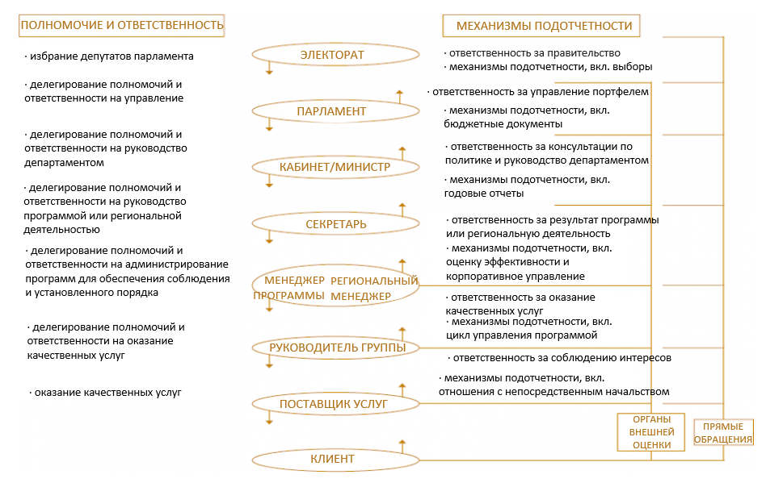
Подотчетность в Правительстве – модель Консультативного совета по управлению/ улучшению управления
Это выдержка из ранней публикации Консультативного совета по управлению. Подотчетность и управление рисками были в приоритете программы реформ, при этом четко обозначенная, основанная на рисках база в правительстве вступила в действие значительно позднее.

Slide 10
Главная тенденция по многих странах ОЭСР - Австралия была одной из первых ее реализовавших
Передача полномочий на принятие решений
Сильный внутренний финансовый контроль
Управление рисками
Упор на результаты
Внутренний аудит
Законодательная база на основе принципов
Информационная система по финуправлению
…
Создание прочной основы до передачи полномочий

Slide 11
Четыре поколения в бюджетном контроле и учете правительства Австралии – на основе рисков и цифровая реформа на практике
1970- 1980 годы
Система журнально-ордерного учета финансов
(FLS)
1980- 1990 годы
Финансовая информация по управлению ресурсами
(FIRM)
1990-е годы
Автоматизированная система по методу начисления (AIM)
Система отчетности по методу начисления
С 2000 г. по настоящее время Центральная система управления бюджетом (CBMS)
Нет Главной книги
Управление денежными операциями и банковская система также децентрализованы
  Консолидированная отчетность по методу начисления
  Централизованный контроль денежных операций и ассигнований

Slide 12
Первое поколение - Журнально-ордерный учет финансов (FLS) - 1970-е - начало 1980-х
Объект рисков/контроля
Ручной ввод
ЕКС
Кассовый метод
Контроль, эффективность и анализ рисков
Усиленный контроль обязательств
Предписанные платежи менее $1000 подлежат меньшему уровню проверок со стороны МВА
Министерство/ведомство/аген (МВА)
Финансовая система платежной ведомости
Бумажные формы передаются
Система журнально-ордерного учета финансов
(восемь региональных офисов)
Чеки платежей поставщика. Регулярные платежи отправляются коммерческим банкам по ленте
Чеки платежей поставщика Регулярные платежи отправляются коммерческим банкам по ленте
Объект рисков/контроля
МВА принимали все решения.
Региональные офисы (РО) не утверждали платежи.
РО подтверждали подписи и осуществляли функцию обеспечения качества.
Центральный банк (РБА)
ЕСК (Государственный счет Содружества)
Notes:
Главный компьютер в центре и 8 региональных офисах – подразделение учетных операций
В системе учета кассовым методом также были возможны, но не обязательны требования платежей и обязательства.
Ежедневная обработка
ЕКС действует в каждом регионе
Центральный уникальный план счетов
Централизованная ведомость и платежи – ведомость и некоторые регулярные платежи представлялись банкам на магнитной ленте, другие платежи - чеком
Формы для ввода вручную – пулы обработки данных - более 50% из более 300 сотрудников занимались исключительно этим
Остальные сотрудники занимались обеспечением платежной ведомости и обработкой на конец дня и конец месяца
Элементарные проверки форм, например, правильность подписи.
Система проводит оценки, называемые «центральными правками», которые устраняли простые ошибки, например, неверный код, неверные итоговые контрольные суммы.

Slide 13
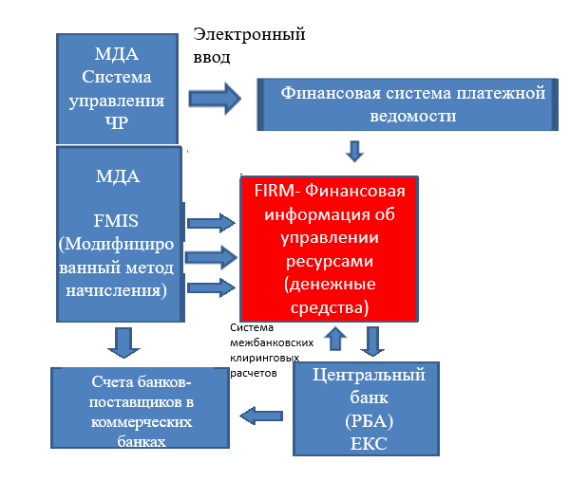
Второе поколение - Финансовая информация по управлению ресурсами (FIRM)
Объект рисков/контроля
Электронный ввод
Контроли ассигнований в FIRM, но детали преимущественно в системах МВА
Понятие предписанных платежей расширилось до включения и платежей, сформированных компьютером (45(A)3(b(ii))
Региональные офисы начали осуществлять новую функцию обучения, в т.ч. на коммерческой основе –
Разработан пакет материалов общего обучения
Региональные офисы больше не проверяют ввод данных, все транзакции получены электронным способом. Это было до того как появилась электронная подпись, поэтому требовалось подтверждение файлов. Транзакции все еще поступают в региональные офисы.
Объект рисков/контроля
Notes:
Пришествие ИС финансового управления и Системы управления человеческими ресурсами МДА–
Центральный уникальный план счетов высокого уровня
Переход на модифицированный метод начисления в МДА, учитывающий обязательства и кредиторскую задолженность
Централизованные платежи и платежная ведомость остаются, но все проходит через шлюз электронных платежей – банковская сверка устранила необходимость большинства проверок, также излишних
Ввод в FIRM и платежную ведомость переводят на электронные носители – сначала диски, затем через электронный безопасный доступ с набором номера
Небольшие агентства использовали FIRM, но вводили формы сразу во внешнее программное обеспечение
Сокращение, т.к. больше не было необходимости в обработке данных в региональных офисах.
Новая функция по обучению и образованию со временем увеличилась до 50% персонала - частичное возмещение через взимание платы с пользователей ($50 за участника)
Региональные офисы становятся «глазами и ушами» Департамента финансов.

Slide 14
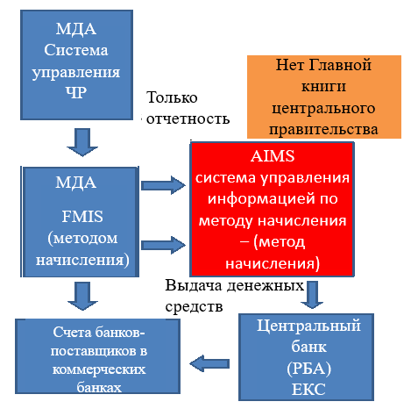
Третье поколение – Автоматизированная система управления по методу начисления (AIMS)
Объект рисков/контроля
МВА
Учет методом начисления и бюджетирование
Децентрализация банковских услуг
Финансовая отчетность
Годовые отчеты, включая отчетность по результатам
Региональные офисы закрылись в 1996 г.!
Notes:
Все МДА были обязаны приобрести новую FMIS – Y2K и начисления определяющих факторов – одна система доминирует в 80% всего выбора
Внутренняя децентрализация МДА по всей стране с использованием веб-интерфейсов.
Ограниченные требования к центральному плану счетов.
AIMS - централизованная система для сбора ежедневной и ежемесячной информации по методу начисления для консолидированной отчетности – специально разработанная
Децентрализация банковских схем (изначально подразумевалось ведение кассовых остатков) – больше нет централизованных платежей
Каждый МДА готовит годовой отчет, который включает финансовую отчетность по методу начисления
Региональные офисы закрылись в 1996 г.!

Slide 15
Почему закрылась региональная сеть в 1996 г.?
Политически удобное решение – согласно оценке по поручению правительства в 1995 г. РО было дано три года, чтобы стать самоокупаемыми, но новое правительство намерено было добиться экономии в Департаменте финансов - $10 млн. Эта сумма была равна годовому объему текущих затрат региональных офисов
Дублирующие функции в Департаменте финансов - управление денежными операциями и прогнозирование, консолидированная отчетность и управление долгом осуществлялись в других сферах ДФ
Позиция нового правительства заключалась в том, что государству не нужно делать то, что может сделать частный сектор - «принцип теста желтых страниц». Обучение вызывало вопросы, хотя оно считалось основным направлением для РО в будущем (даже если это было специализированное обучение, и удержание ключевых экспертов в штате было бы крайне благоприятно для правительства)
Стойкое мнение, что РО были в значительной степени сосредоточены на операциях, сделало решение о закрытии возможным - Управление РО не реформировалось достаточно быстро, они также не объяснили пользу и обучающую роль региональной сети

Slide 16
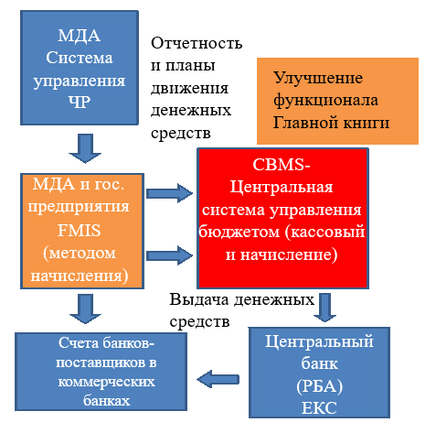
Четвертое (и пятое) поколение – Центральная система управления бюджетом (CBMS)
Объект рисков/контроля
Необходимость централизованного контроля за ассигнованиями, управлением денежными операциями и консолидированной отчетностью сохраняется. ДФ все еще нуждается в этом даже после закрытия РО!
То есть осуществление добавленных функций продолжается, только компоненты по обработке переданы
Воссоздан интегрированный план счетов для улучшения поддержки консолидированной отчетности
Notes:
Вторая версия внедряется в 2018 г. (четыре года спустя)
Новая система является многоцелевой – централизованная отчетность методом начисления для консолидированного на ежегодной основе государственного управления и ежегодно консолидируемого государственного сектора
Упор на новые программные требования бюджетирования и отчетности
Также поддержка для управления денежными операциями, включая выдачу денежных средств – CBMS создает производный отчет о движении денежных средств – организации могут это поменять
Создание уникального плана счетов для решения вопросов с консолидацией – интеграция отчетности статистики государственных финансов (Австралия) и Совета по стандартам учета Австралии AASB
Обучающий материал готовится централизованно и издается для использования.

Slide 17
Проблемы и извлеченный опыт
Нет единого надлежащего решения для всех стран. Понимать, что требуется для достижения конечной цели, и затем использовать технологии для ее достижения
Если вы не внедряете изменения, вы остаетесь позади - в основе значительных изменений должен быть тщательный анализ выгод и затрат
Технологические возможности оказывают большое влияние на развитие процессов и систем учета
ИКТ естественным образом приближает обработку и контроли операций к тому, где эти операции создаются – контроль в значительной степени будет децентрализован, а значит параллельно должна развиваться и роль Казначейства - в Австралии Региональные офисы должны были перейти к более эффективным функциям намного быстрее
Передача полномочий без планирования может привести к возникновению проблем – ДФ отказался от унифицированного Плана счетов после замены FIRM, что усложнило формирование консолидированной отчетности (было впоследствии восстановлено в CBMS)
Цена плохо спланированной передачи - Несмотря на то, что передача полномочий была обоснована для крупных субъектов, эффективность небольших агентств, коих было много, снизилась – им теперь приходится все делать самим
  500 млн. перерасходовано на чрезмерно специализированные системы в переходе на метод начисления
  Небольшие субъекты в Австралии должны были сдавать такую же отчетность, что и крупные субъекты, полноценная отчетность по методу начисления для организации из четырех человек
  В рамках проверки в 2019 г. было рекомендовано вернуться к объединенному обслуживанию, что позволило в год сэкономить 300 млн. (другими словами, каждый год растрачивалось впустую 300 млн.).
Таким образом, децентрализация - это не единственный вариант, в некоторых областях централизация обоснована
НО самое главное, что операционные органы должны переходить на дополнительные функции, если они хотят остаться актуальными в современном государственном управлении – это управление денежными операциями и прогнозирование, финансовая и стратегическая отчетность, управление рисками, обучение и образование. Если субъекты видят обработку данных и контроли как свое будущее, скорее всего, будущего не будет.

